Slide 1
Язык программирования Java
Андрей Дмитриев
andrei-dmitriev@yandex.ru
http://improve-it.org/
©2007-2011

Slide 2
Сборка мусора
java.lang.ref
Доступность объектов
Ссылки
System.gc()
Finalizer

Slide 3
Введение
void initFrame(){
Frame f = new Frame(“A test”);
… //дальнейшая работа с окном
} //завершение метода без явного удаления объекта: локальный объект становится недоступным. Сборщик мусора отслеживает все такие объекты и удаляет их

Slide 4
Особенности сборщика мусора
Существует несколько основных методологий сборки мусора(поколения, инкрементация)
Нет гарантированных механизмов управления
Нет гарантий вызова
Точное время вызова непредсказуемо
Гарантированно должен работать только при недостатке памяти

Slide 5
Обзор java.lang.ref
Содержит классы для обеспечения гибкого взаимодействия со сборщиком мусора
Reference – абстрактный базовый класс
  WeakReference
  SoftReference
  PhantomReference

Slide 6
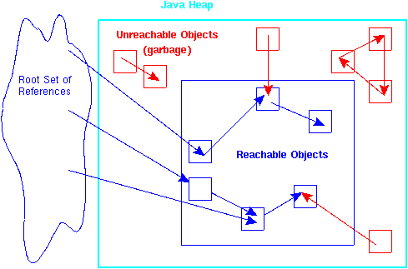
Доступность объектов

Slide 7
Типы ссылок(сильная)
До тех пор, пока переменная f существует, не равна null, или находится в области видимости, объект считается доступным
Frame f = new Frame(“A test”);
f = null; //очистка ссылки

Slide 8
Типы ссылок(слабая)
Жесткая ссылка на объект может быть восстановлена методом get()
Если возвращаемое значение – null значит, что сборщик мусора финализировал данный объект
Удаление слабо доступного объекта может не произойти в первый раз, когда GC его обнаружил
Наличие слабой ссылки на объект не препятствует его удалению
WeakReference wr = new WeakReference(new Frame(“A test”));

Slide 9
Типы ссылок(мягкая)
Значение доступно по методу get(). Если возвращаемое значение – null значит, что сборщик мусора финализировал данный объект
Наличие слабой ссылки на объект не препятствует его удалению
Финализация, как правило, происходит при недостатке памяти
Обычно используется для создания кэшей
SoftReference sr = new SoftReference(new Frame(“A test”));

Slide 10
Типы ссылок(призрачная)
Объект не подлежит восстановлению
Используется для выполнения завершающих действий после удаления объекта
Создается в связке с ReferenceQueue
Метод get() всегда возвращает null
PhantomReference pr = new PhantomReference(new Frame(“A test”), referenceQueue);

Slide 11
ReferenceQueue
Это очередь ссылок на объекты, которые недоступны по жесткой ссылке
Имеет методы:
  poll() – чтение объекта из очереди, если таковой есть
  remove()/remove(long timeout) – удаление объекта из очереди, если таковой есть

Slide 12
ReferenceQueue(пример)
ReferenceQueue refQueue = NativeImage3.referenceQueue();
while (true) {
NativeImage3 nativeImg = (NativeImage3)
refQueue.remove();
nativeImg.dispose();
}

Slide 13
Метод Object.finalize()
Каждый объект может переопределять метод, вызываемый перед удалением объекта из памяти
Обычно используется для освобождения native ресурсов
Нет гарантий относительно времени выполнения

Slide 14
finalize() (пример)
class MyObject
{
protected void finalize() throws Throwable
{
System.out.println(“this:"+this);
}
}

Slide 15
System.gc()
Указывает VM о желательности сборки мусора
Не гарантирует начала работы GC
Не рекомендуется для использования

Slide 16
Пример удержания ссылки
MyObject obj = new MyObject();
ReferenceQueue rq = new ReferenceQueue();
WeakReference wr = new WeakReference(obj, rq);
System.out.println("Poll: "+ rq.poll());
//вернет null
System.gc();//можно повторить в цикле
System.out.println("Poll: "+ rq.poll());
//вернет null
System.out.println(“Referent:"+wr.get());

Slide 17
Освобождение жесткой ссылки
obj = null;
System.gc();
System.out.println("Poll: "+ rq.poll());
//вернет obj
System.out.println(“Referent:"+wr.get());
//вернет null

Slide 18
Правда ли что…
Сборка мусора может вносить непредвиденные задержки в работу программы
Слабо(Weak) доступный объект можно восстановить (породить на него жесткую ссылку)
У программиста нет механизмов воздействия на сборщик мусора

Slide 19
Сборка мусора
Андрей Дмитриев
andrei-dmitriev@yandex.ru
http://improve-it.org/
©2007-2012

